Slide 1
CIA TEATRAL OZ ATREVIDOS
Clipping

Slide 2


Espetáculo Heróis Às AVESSAS
Mostra Intensões 2017

Slide 3
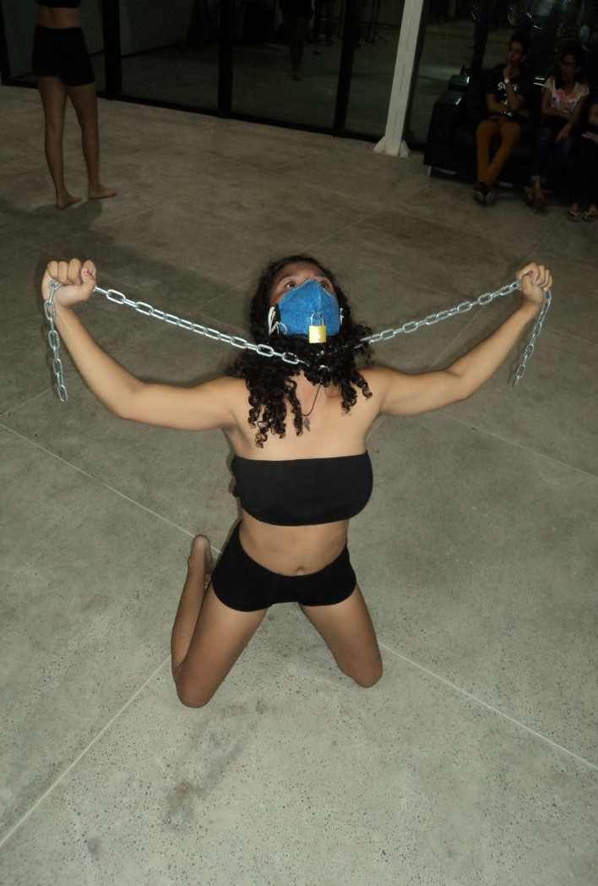

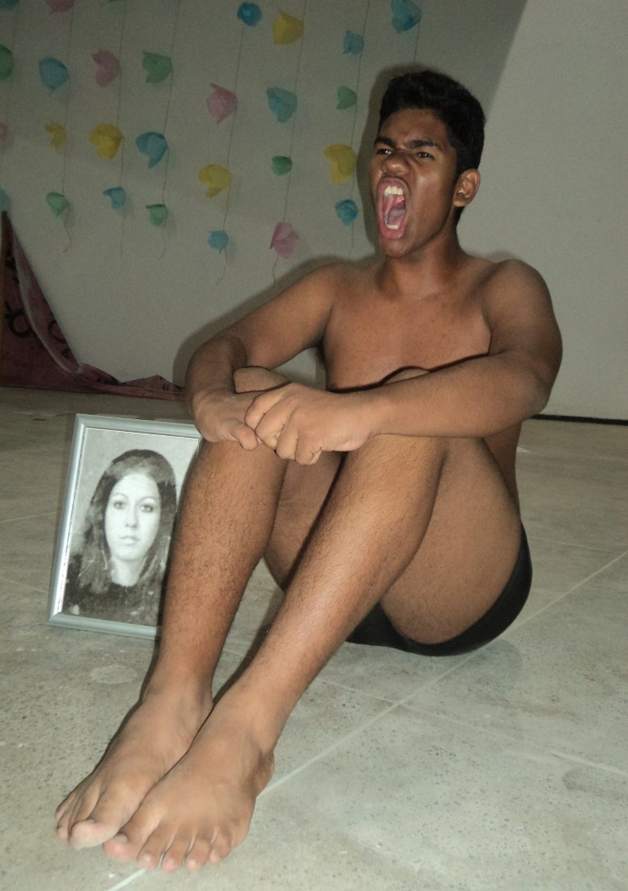
I SARAU DO IF ITAPIPOCA

Slide 4

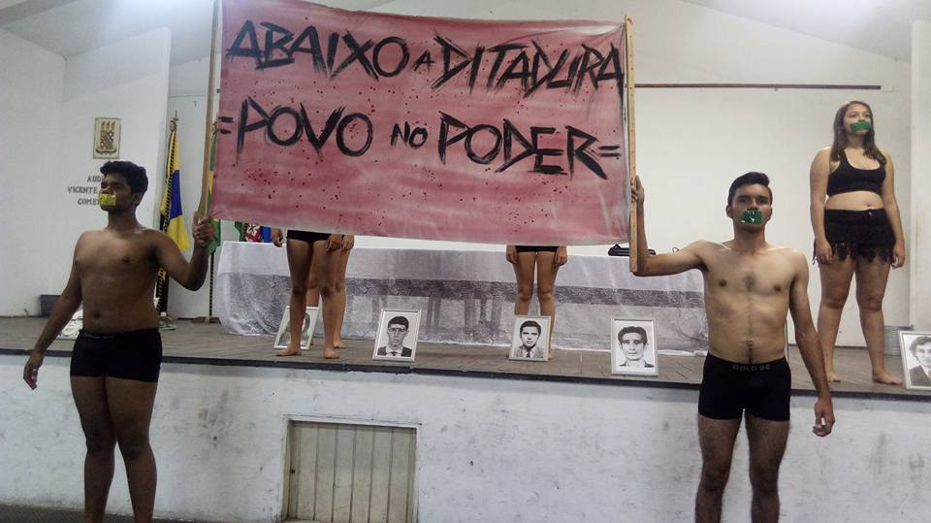
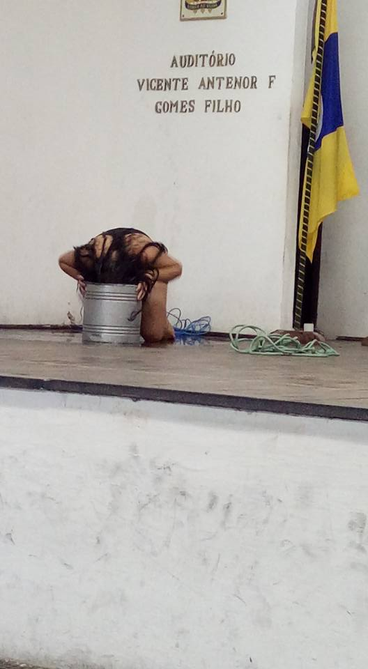
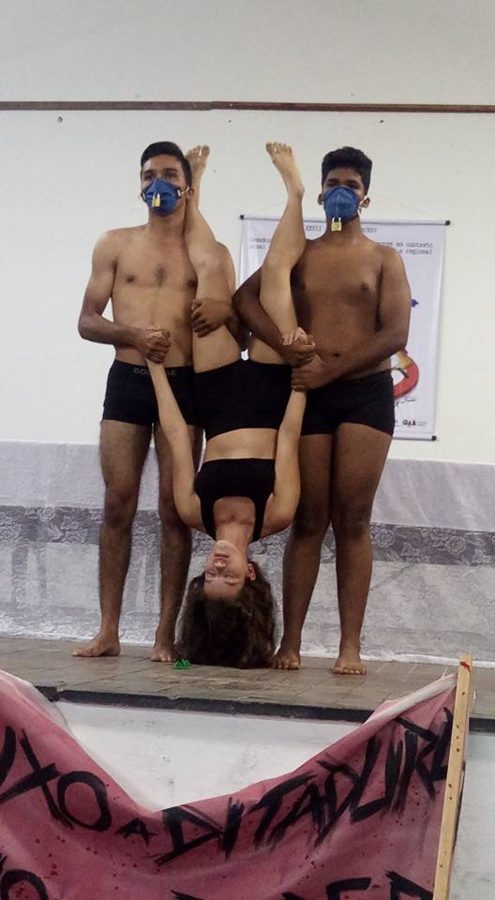
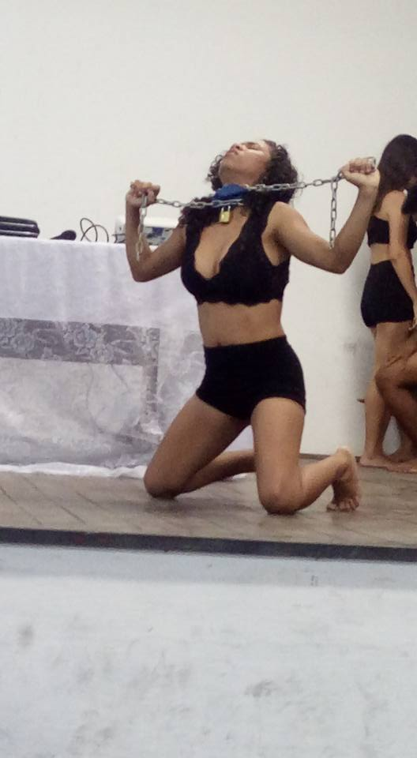
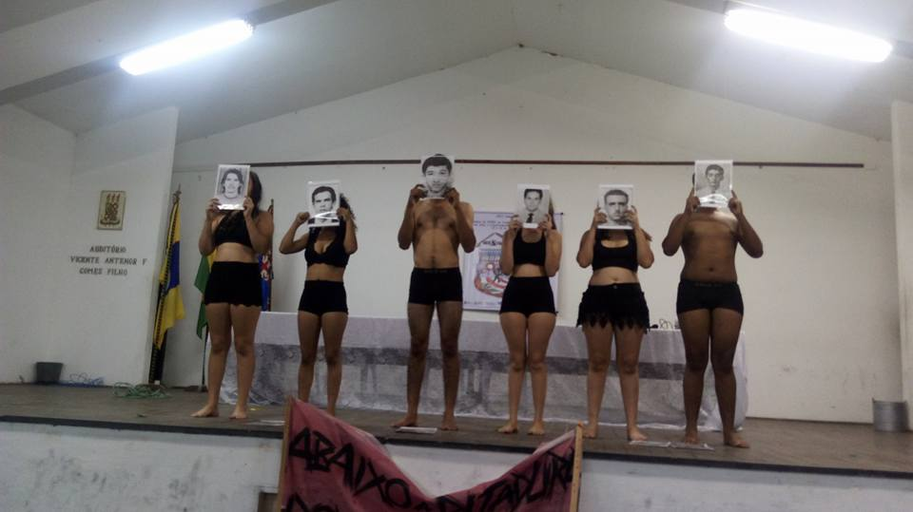
XXVII Semana da FACEDI

Slide 5


Festival SEARA Teatral

Slide 6
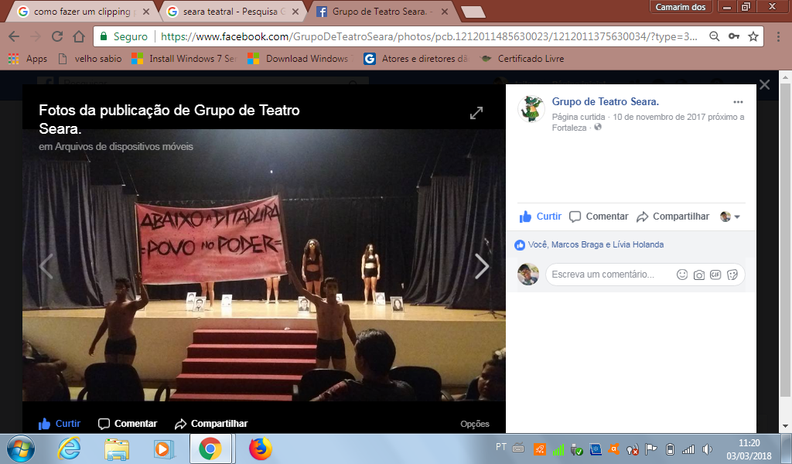

Slide 7


FESTAMA – Festival de Teatro de Uruburetama

Slide 8

